Slide 1
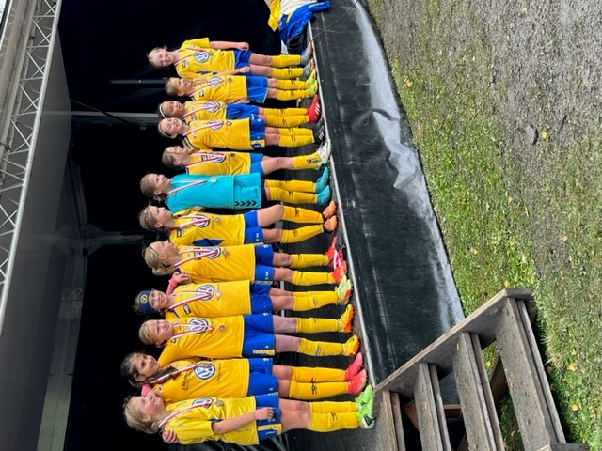

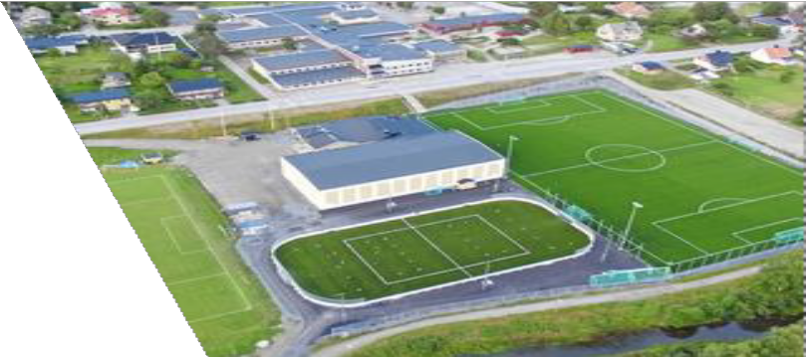

Föräldramöte F11 2023-04-17
Tränare
Tränare
Tränare
Tränare
Lagledare
Krister Öhman
Michael Byström
Simon Edlund
Tommy Sjöblom
Sofie Bylin
Vid frågor och funderingar kan ni höra av er till Sofie, antingen genom supertextappen, mejl eller per telefon.

Slide 2
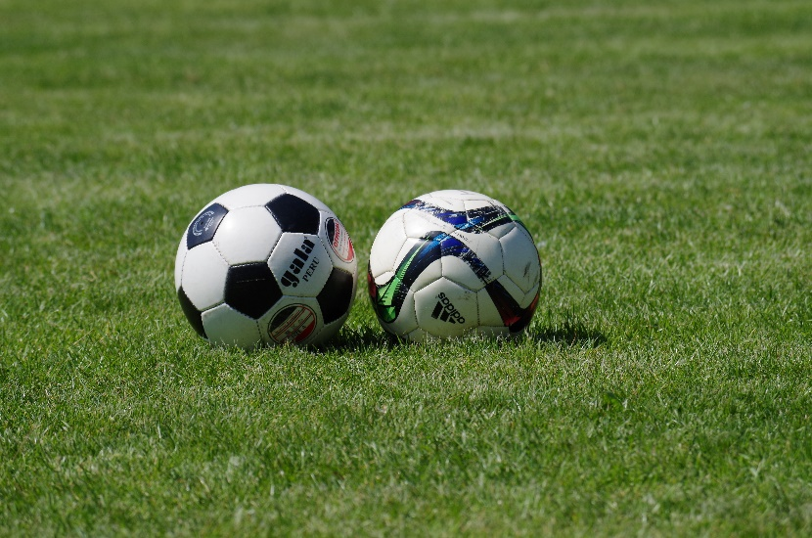
Agenda
Värdegrund:
Så många som möjligt – Så länge som möjligt
- Så bra som möjligt
Kommunikation
Värdegrund & policy-den blågula tråden
Supercoach
Träningstider
Mid Nordic Cup & Festival
Vad förväntas av er föräldrar?
Info från Arnäs IF ledarmöte
Arbetsfördelning
Ekonomi
Övrigt
Kläder

Slide 3

Kommunikation
Laget.se
Kallelse vid träning, kom gärna 15 minuter innan så man är klar för start på utsatt tid
Kallelse vid match
Utskick där filer behöver bifogas (e-post)
Logga in och se över era kontaktuppgifter
Supertext
Löpande information av kortare karaktär
Vid händelse av inställda träningar tas den aktiviteten bort i kalendern samt skickas ut via Supertext.
Viktigt att svara på kallelserna som kommer från laget.se då det är rapportering inför varje match

Slide 4
Arnäs policy och värdegrund – den blågula tråden
Så många som möjligt – så länge så möjligt- så bra som möjligt!
Arnäs IF är en breddförening. Vi vet att med bredd får man också topp. Därför är vår strävan att skapa en miljö där så många som möjligt vill hålla på med fotboll – så länge så möjligt. Vi tror att om något är roligt, vill man komma tillbaka. Glädje och gemenskap ska genomsyra vår förening. För att åstadkomma detta behöver alla i föreningen bidra. Det är här DU kommer in. Här nedan kan du se vad DIN roll är i vår förening och hur DU kan bidra.
VÄLKOMMEN att dela din fritid med oss i en förening att trivas i!
Alla:
Som medlem i vår förening, oavsett om du är spelare, ledare eller förälder så är du en förebild för våra barn- och ungdomar. Detta innebär att du ska behandla de du möter med hänsyn, ödmjukhet och respekt. Föreningen består av oss medlemmar och blir vad VI gör den till.
Vi uppmuntrar att våra spelare håller på med fler idrotter än fotboll då vi ser allsidighet och variation som en fördel för våra barns utveckling.
Vi hejar på och stöttar vårt eget lag men hånar inte motståndarna.

Slide 5
Arnäs policy och värdegrund – den blågula tråden
Spelare:
Tänk på att alltid göra ditt bästa, på och utanför planen.
Var mot andra som du vill att andra ska vara mot dig.
Vi förstår att alla duger och är lika mycket värda.
Vi ska ha god kamratskap och roligt tillsammans oavsett resultat.
Vi visar hänsyn och respekterar varandra eftersom vi alla är olika och unika.
Vi respekterar alltid domarens bedömning och beslut.
Vi hejar på och stöttar vårt eget lag och hånar inte motståndarna.
Vi hälsar på varandra före matchen och tackar motståndare och domare - efter matchen.
Vi gör alltid vårt bästa på träningar och matcher.
Vi håller överenskomna tider och meddelar i god tid om vi inte kan komma.
Vi håller ordning på egen och föreningens material.

Slide 6
Arnäs policy och värdegrund – den blågula tråden
Förälder/supporter:
Som förälder är din viktigaste uppgift att se och bekräfta ditt barn.
Fokusera inte på resultatet, fokusera på prestationen i stället och få ditt barn att våga misslyckas. Ex. ”Jag såg att du försökte passa honom/henne, bra försök!”
Fyll på ditt barns ”må-bra konto”, de behöver det för att få modet att våga prova nya saker.
Stötta – styr inte!
Låt ledaren sköta coachningen under träning och match. Har du synpunkter, ta dem gärna men efteråt och i enskildhet.
Hjälpa till efter egen förmåga i och kring laget och föreningen.
Visa respekt och ödmjukhet inför motståndarlag och domare.
Som förälder/anhörig talar vi aldrig illa om andra spelare, ledare, motståndare eller domare.
Vi hejar på och stöttar vårt eget lag men hånar inte motståndarna.
Hjälp ditt barn att komma i tid till samlingar inför träning och match.

Slide 7
Hur spelar fotboll flickor 11-12 år fotboll?
Träningen skall vara mycket teknik inriktad. Uppmuntra och instruera spelarna att använda tricks för att lösa 1 mot 1. Enkla taktiska moment skall införas i matcher och på träning. Aktiviteter utanför planen är viktiga inslag som bör genomföras ett par gånger per år. Vikten av kamratskap / laganda är viktig, varför t.ex. ombyte/duschning i samband med träning och match bör ske gemensamt.
Ledare
På fotbollsplanen är en ledare på åtta fotbollsspelare att föredra.
Träning
2 gånger per vecka, 60-90 min per gång
Inriktning träning
Använd stationsträning vid många spelare. (minst en ledare per station)
Använd många bollkontakter, teknik och bollbehandling samt enkla övningar. En boll per spelare.
Smålagsspel 2-2, 3-3, 4-4
Undvik kolonnövningar (köövningar)
Ge mycket beröm, ha kul!

Slide 8
Veckoplanering
 | Träning 1 | Träning 2 | Match
Vad träna | Anfallsspel - uppbyggnad - skapa målchans och avsluta | Anfallsspel - uppbyggnad - skapa målchans och avsluta Försvarsspel - förhindra uppbyggnad - förhindra målchans och avslut | Anfallsspel Försvarsspel
Vad träna fysik | Rörlighet Koordination Snabbhet Styrka | Rörlighet Koordination Snabbhet

Slide 9
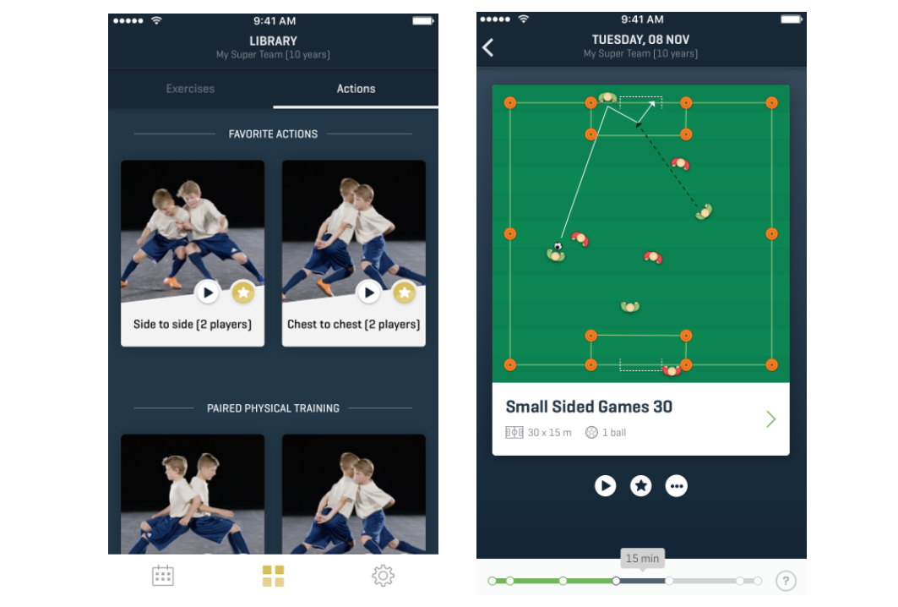
SUPERCOACH
Supercoach är ett verktyg framtaget för att underlätta träningsplaneringen för ledare på alla nivåer. Verktyget grundar sig på BPs (Brommapojkarnas) metodik och utbildningskoncept och är mycket metodiskt samt pedagogiskt upplagd där det finns hundratals övningar åldersanpassade för barn mellan 5-15 år.
Verktyget kan vi som ledare generera träningar automatiskt på några få sekunder, allt för att underlätta vår vardag som ledare, men även för att ge spelarna en så genomtänkt, rolig och högkvalitativ fotbollsutbildning som möjligt.

Slide 10

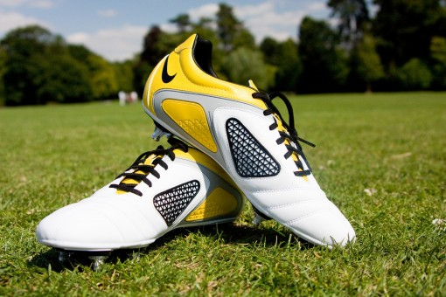
Säsong 2023 (se laget.se)
Konstgräs (fram till V23)
– Tisdagar kl. 18:00-19:15
– Torsdagar kl. 16:45-18:00
(Löpning och inomhusträning tills
planerna är spelklara, se kallelser
om dag, tid & plats
Div 5 Ångermanland norra, 7-manna
  Anmält ett lag
  14 matcher på hela säsongen
  Alla spelare kallas till match
  Kallelse sker via laget.se

Slide 11
Mid Nordic Cup & Festival -2023 i Timrå
Fredag-Söndag 4-6 Augusti
I åldersgrupp 10-12 år flickor spelas gruppspelsmatcher utan resultatredovisning
Minst 5 matcher under cupens 3 dagar
2x20 min
Ansvariga på plats
Sovplatser
Gosaker
Deltagarkort

Slide 12

Deltagarkort flickor födda 2011
Lagavgift 1 250 kr (betald ur lagkassan)
Detta ingår i deltagarkortet:
Deltagarkort 1 200 kr, berättigar till följande:
Övernattning 3 nätter
3 frukostar, 3 lunch och 2 middagar
Ledarträff med buffè.
Fria transporter med cup bussarna.
Hur gör vi med betalning av deltagarkortet?

Slide 13
Vad förväntas av er föräldrar tillsammans med tjejerna?
Hjälpa till att samla in lagets beting
– försäljning av toalett & hushållspapper
- Sopning på Norbergs Åkeri
Nytt för i år är ett behov av 2 st föräldrar/lag som kan medverka vid skötsel av anläggningen (anläggningskontakt) under juli månad tillsammans med:
F13 & P13
F12 & P12
Fotbollsskolan V24, 12-15 juni. 2 föräldrar/lag då vårat lag är föräldraansvariga i år
Arnäsdagen, lördag 3 juni. (evenemangsgrupp)

Slide 14
Info från Arnäs IF efter ledarmötet 29/3
Organisationsledare
Behov av ekonomiansvarig
Personer till ”sponsorgrupp”
Göra Arnäsdagen stor igen, alla lag deltar med aktiviteter
Ytterligare personer till styrelsen, finns ett antal uppgifter (förutom ekonomi) som vi behöver ta tag i.

Slide 15
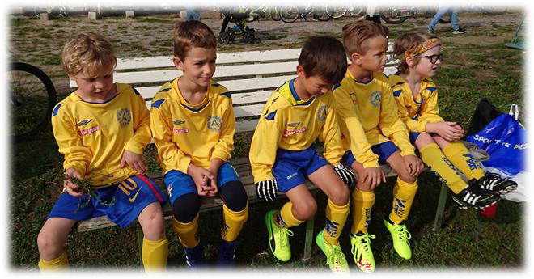
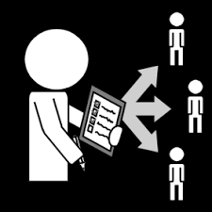
Arbetsfördelning inom laget
15 familjer
5 ledare

Slide 16
Fikagrupp
Match-arrangemangsgrupp
Ekonomi
Tränare/ledare/Domarfixare
Louise
Valmy
Ella
Kajsa
Alma Å
Ofelia
Svea
Esmeralda
(Anläggn kontakt)
Emelia
Louise
Alice
Kajsa
Emma
Alma Å
Alma h
(Matchvärdsutbildning)
Emilia
Alice (kassör)
My
Emilia
Alice
Ella
Moa
My

Slide 17
Ekonomi 2023
Kostnad/spelare | 7-manna
Medlemsavgift | 500 kr
Deltagaravgift | 900 kr
Totalt | 1 400 kr
Lagbeting | 7-manna
1 lag i serien | 10 000 kr
Lagkassa 2023
12 996 kr
Avgifterna ska täcka personalkostnader (Arnäs har en anställd vaktmästare och en kanslist), anläggningskostnader, domarkostnader samt materialkostnader.

Slide 18
Ekonomi
Flerbarnsrabatt
Varje familj med mer än två barn har möjlighet till rabatt på medlemsavgiften. Det betyder att om tre barn är inskrivna på samma adress behöver bara de två äldsta betala medlemsavgift. Eftersom alla spelare behöver försäkring, bra planer och domare så utgår ingen rabatt på deltagaravgiften eller lagbeting.
Arnäs IF/Styrelsen

Slide 19
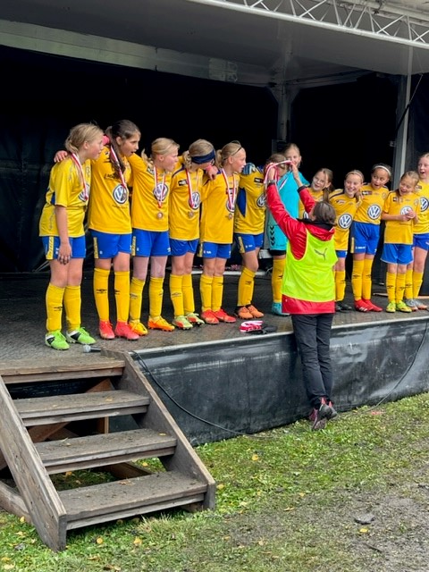
Övrigt
Alla medlemmar i klubben är försäkrade. Skadar barnen sig bör/ska ni göra
skadeanmälan. Blankett finns på klubbens sida på Laget.se
Mössor, gympapåsar och buffar säljs på kansliet!
Fotografering på socialamedier?
Övrigt?

Slide 20
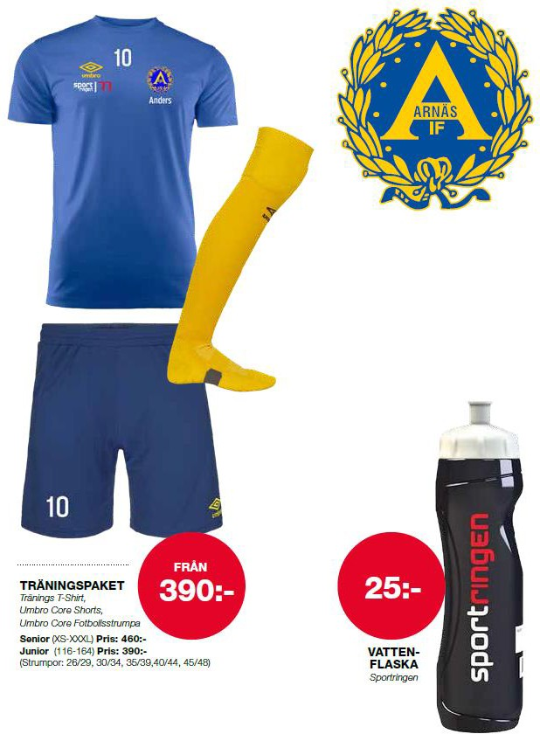
Klädbeställning säsong 2023
BESTÄLL I VÅR KLUBBSHOPP!
I Klubbshopen kan du välja mellan att betala med kort,faktura eller delbetalning. Betalningen reserveras på ert
konto men ni betalar inte förrän era produkter är klara och finns att hämta ut i butiken.
Så här gör du för att handla föreningskläder online:
1) Gå in på sportringen77.se
2) Klicka på din föreningslogga och börja handla*!
VILL DU PROVA KLÄDERNA?
Ni har möjlighet att prova kläderna i vår butik. (Vikingag. 42, Örnsköldsvik).
Då beställning av kläder med tryck är bindande rekommenderar vi att ni provar ut rätt storlek innan beställning om ni är osäker på storlek.
LEVERANS
Beställda produkter hämtas i butiken, Sport 77.
När beställningen är lagd får du ett bekräftelsemail med uppgiven leveranstid. Visa upp bekräftelsemailet
för personalen i kassan när du kommer. *Du måste vara 18 år för att få handla i vår klubbshop.
Har du frågor angående Arnäs IF:s Föreningsshop?
Kontakta: Emil Edlund, Sportringen77
0660-43 18 80, emil@sport77.se
Sedan är det bara att klicka på föreningsloggan och börja handla! Har du frågor angående din Föreningsshop: Sportringen77 Öppet 10,00-17,00 mån-fre Emil Edlund 0660-431880 emil@sport77.se

